Slide 1
人教版九年级下册 第十八章
18.4 焦耳定律
课程导入
课程讲授
本课小结
习题练习

Slide 2
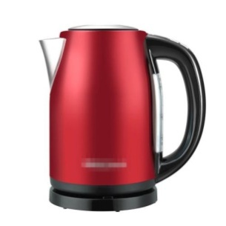
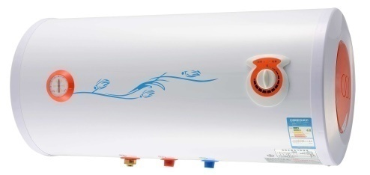
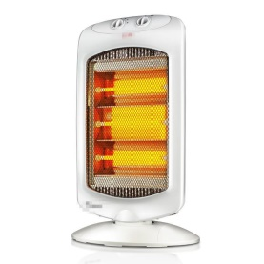
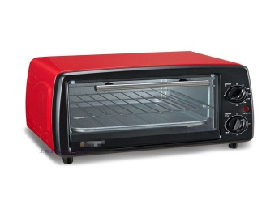
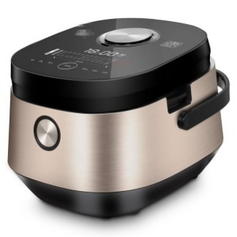
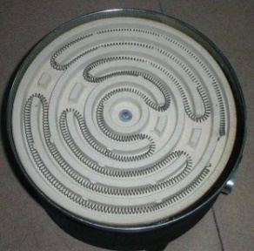
课程导入
这些电器通电后为什么可以产热？
电热水器
电热水壶
电热取暖器
电烤箱
电饭锅
电炉

Slide 3
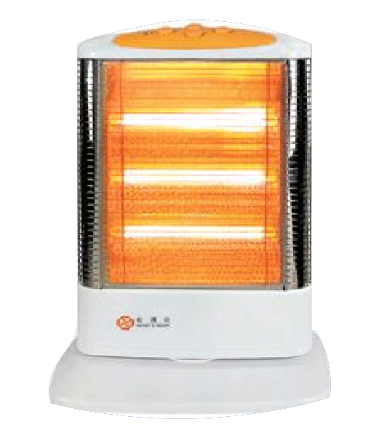
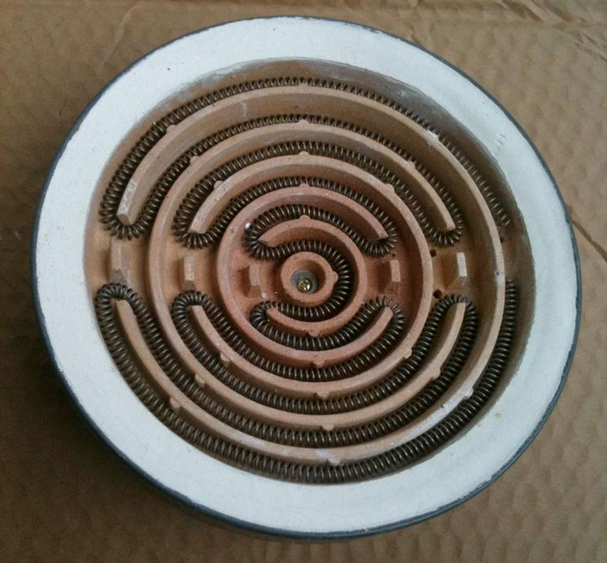
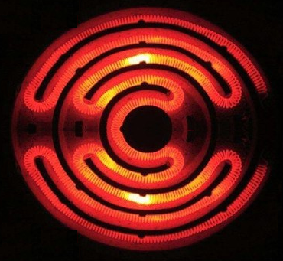
课程讲授
初步认识
电流的热效应
电流通过导体时电能转化成内能，这个现象叫做电流的热效应。
通 电

Slide 4
课程讲授
初步认识
电流的热效应
电炉丝和导线通过电流相同，为什么电炉丝热得发红，而导线却几乎不发热?
电流通过导体时产生热的多少跟什么因素有关?

Slide 5
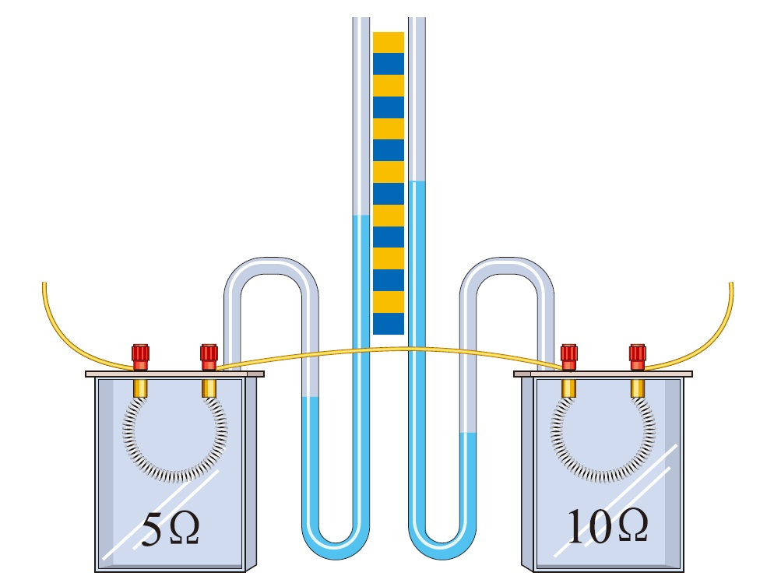
课程讲授
初步认识
电流的热效应
演示实验
电流通过导体时产生热的多少跟什么因素有关?
1.猜想
电 阻
电 流
通电时间
2.设计实验
控制变量法
提问：当一个物理量的大小被猜测与多个因素有关时，应用什么方法去探究？
实验装置

Slide 6

课程讲授
初步认识
电流的热效应
演示实验
电流通过导体时产生热的多少跟什么因素有关?

Slide 7
课程讲授
初步认识
电流的热效应
将电阻丝产生热量的多少通过U形管中液面高度的变化反映出来，是运用了转换法 。
演示实验
电流通过导体时产生热的多少跟什么因素有关?
R₁ = 5 Ω
R₂ = 10 Ω
A
结论1：在电流相同、通电时间相同的情况下，电阻越大，这个电阻产生的热量越多。

Slide 8

课程讲授
初步认识
电流的热效应
演示实验
电流通过导体时产生热的多少跟什么因素有关?

Slide 9
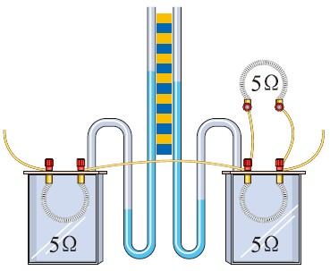
课程讲授
初步认识
电流的热效应
演示实验
电流通过导体时产生热的多少跟什么因素有关?
R = 5 Ω
R = 5 Ω
I₁
I
R = 5 Ω
A
结论2：在电阻相同、通电时间相同的情况下，通过一个电阻的电流越大，这个电阻产生的热量越多。

Slide 10
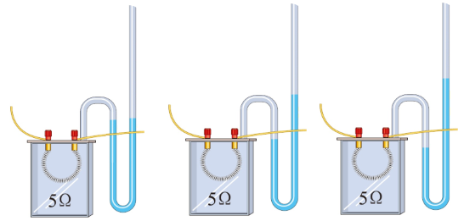
课程讲授
初步认识
电流的热效应
演示实验
电流通过导体时产生热的多少跟什么因素有关?
t₁
t₂
结论3：在电流相同、电阻相同的情况下，通电时间越长，这个电阻产生的热量越多。
h₁
h₂

Slide 11
课程讲授
初步认识
电流的热效应
在电流相同、通电时间相同的情况下，电阻越大，这个电阻产生的热量越多。
在电阻相同、通电时间相同的情况下，通过一个电阻的电流越大，这个电阻产生的热量越多。
在电流和电阻都相同的情况下，通电时间越长，这个电阻产生的热量越多。
结论：电流通过导体产生的热量跟 、
、 有关。
电阻
电流
通电时间

Slide 12
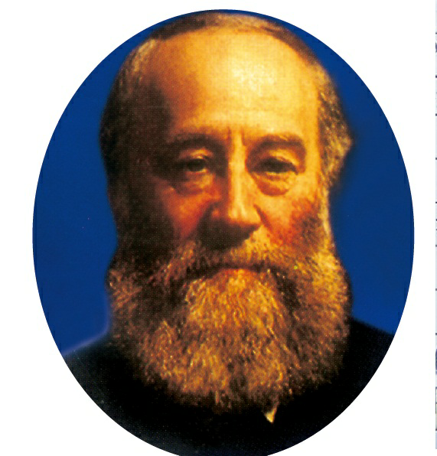
课程讲授
新课推进
焦耳定律
焦耳（James Prescott Joule， 1818—1889），英国物理学家。用 近 40 年的时间做了 400 多次实验， 研究热和功的关系。通过大量的实 验，于 1840 年最先精确地确定了电 流产生的热量与电流、电阻和通电 时间的关系。
焦 耳

Slide 13
课程讲授
新课推进
焦耳定律
内容：电流通过导体产生的热量跟电流的二次方成正比，跟导体的电阻成正比，跟通电时间成正比。
公式：Q = I²Rt
公式：
Q = I ² R t
单位：焦耳（J）
物理量：
热量 电流 电阻 时间
1J = 1 A²·Ω·s
单位：
J A Ω s

Slide 14
课程讲授
新课推进
焦耳定律
电功
W = U I t
（普遍适用）
U²
W = t
R
（适用于纯电阻电路）
W = I²Rt
电热
Q = I²Rt
（普遍适用）

Slide 15

课程讲授
新课推进
焦耳定律
一根60Ω的电阻丝接在36V的电源两端，在5min内共产生多少热量?
解:
U
R
36 V
60 Ω
I = = = 0.6 A
Q = I²Rt
=(0.6 A)²×60 Ω×300 s
= 6 480 J
答: 在 5 min 内共产生 6 480 J 热量。

Slide 16
课程讲授
新课推进
焦耳定律
想想议议
额定电压相同的灯泡，额定功率越大，电阻越小，正常工作时单位时间内产生的热量越多。可是按照焦耳定律，电阻越大，单位时间内产生的热量越多。二者似乎有矛盾，这是怎么回事?

Slide 17
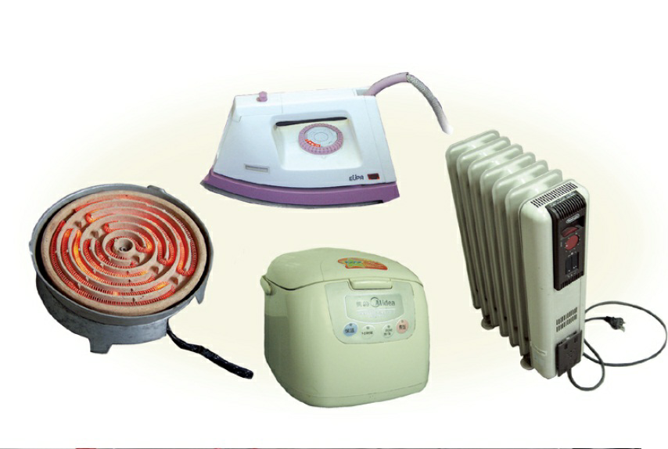
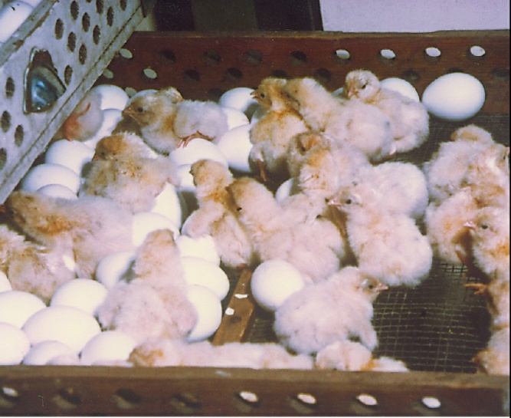
课程讲授
新课推进
电热的利用和防止
电热器的优点:
清洁卫生，没有环境污染，热效率高，还可以方便地控制和调节温度。
用来加热
利用电热孵化器孵小鸡

Slide 18
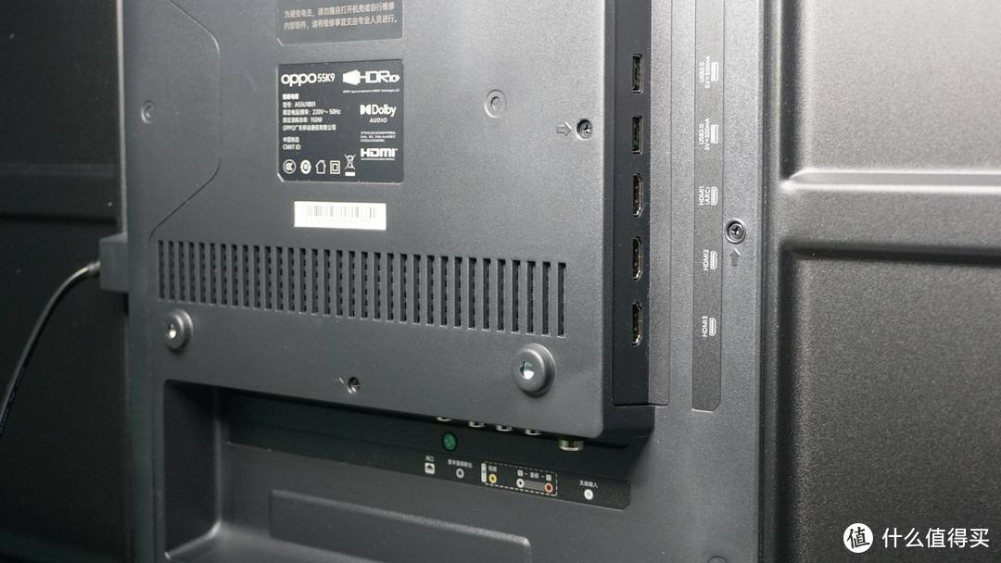
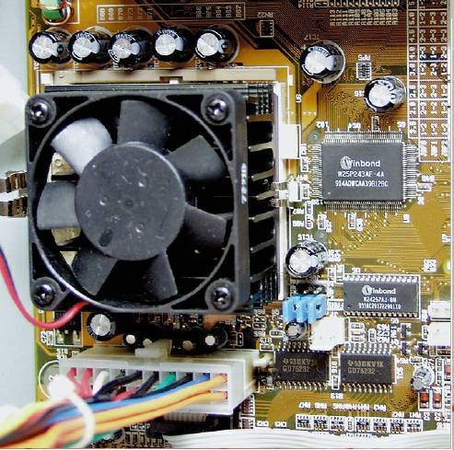
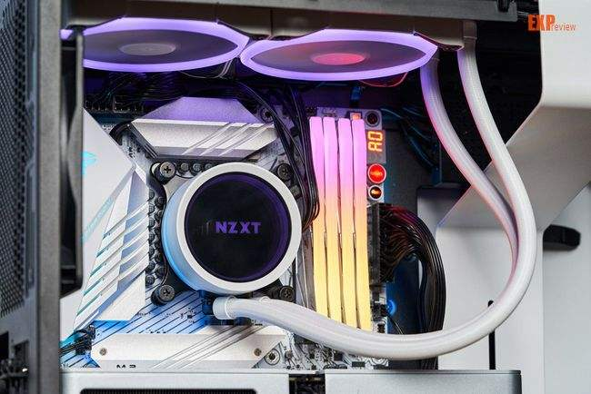
课程讲授
新课推进
电热的利用和防止
电热的危害：
很多情况下我们并不希望用电器的温度过高。
电视机
电脑

Slide 19
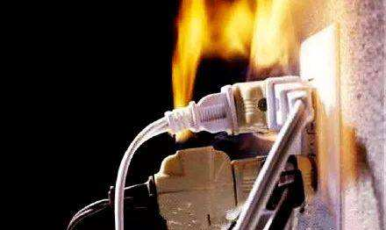
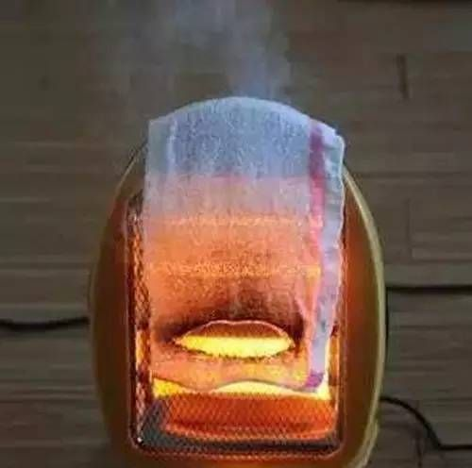
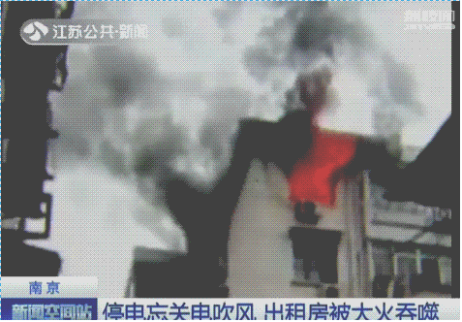
课程讲授
新课推进
电热的利用和防止
注意用电安全

Slide 20
课程讲授
小结
影响电热的因素
电流的热效应
演示实验
焦耳定律
电流通过导体产生的热量跟电阻、电流、通电时间 有关
内容、公式、符号
焦耳定律
简单计算
电热的利用和防止

Slide 21
习题练习
1.有两根金属电阻丝，电阻分别为5Ω和15Ω，将它们串联后
接在一个电源两端，它们的电 压之比为_______，在相同的时间内产生的热量之比为______； 如果将它们并联同一电源两极间，通过它们的电流之比为_______，在相等的 时间内产生的热量之比为________.
1∶3
1∶3
3∶1
3∶1

Slide 22
习题练习
2.某同学自制了一个“电热驱蚊器”，它的发热元件是一个阻值为1.0×10⁴Ω的电阻. 将这个电热驱蚊器接在电源的两端，当电源两端电压为220V时，1min内产生的热量的______J.
290.4

Slide 23
习题练习
3.一个标有“220V，500W”字样的电加热器(俗称“热得快”)，正常工作20分钟产生的热 量为________焦.假若电加热器放出的这些热量全部被水吸收，在标准大 气压下 _______(填“能”或“不能”)将质量为2千克20℃的水加热至沸腾.
6×10⁵
不能

